Slide 1
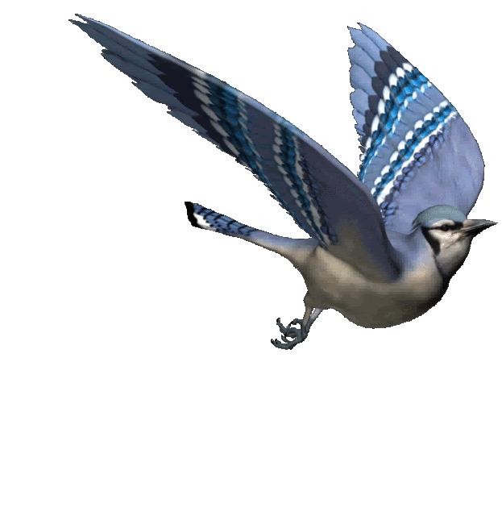
স্বাগতম

Slide 2

শিক্ষক পরিচিতি
অভীজিৎ কুমার রায়
সহকারী শিক্ষক
শাহাজাদপুর সরকারি
প্রাথমিক বিদ্যালয়
চৌগাছা,যশোর।

Slide 3

**পাঠ পরিচিতি**
শ্রেণিঃ প্রথম
বিষয়ঃ বাংলা
পাঠঃ রুবির বাগান
পাঠ্যাংশঃ রুবির একটি----ফুল ঝরে পড়ে।
সময়ঃ ৪৫মিনিট

Slide 4
শিখনফলঃ
শোনাঃ ২.২.1 গল্প কথা শুনে বুঝতে পারবে।
বলাঃ২.৬.১ পরিচিত ফুলের নাম বলতে পারবে।
পড়াঃ ২.৫.২ বর্ণনা পড়তে পারবে।

Slide 5
একটি ভিডিও দেখি----

Slide 6

পূর্বজ্ঞান যাচাই
**এটি কী ফুল বলতে পারবে?
**আর কী কী ফুল দেখেছ? কোথায় দেখেছ?
**তোমার বাড়িতে কোন বাগান আছে?

Slide 7

আজকের পাঠ
রুবির বাগান

Slide 8

পাঠ্য
বই
খুলি
পৃষ্টা-৫৮

Slide 9
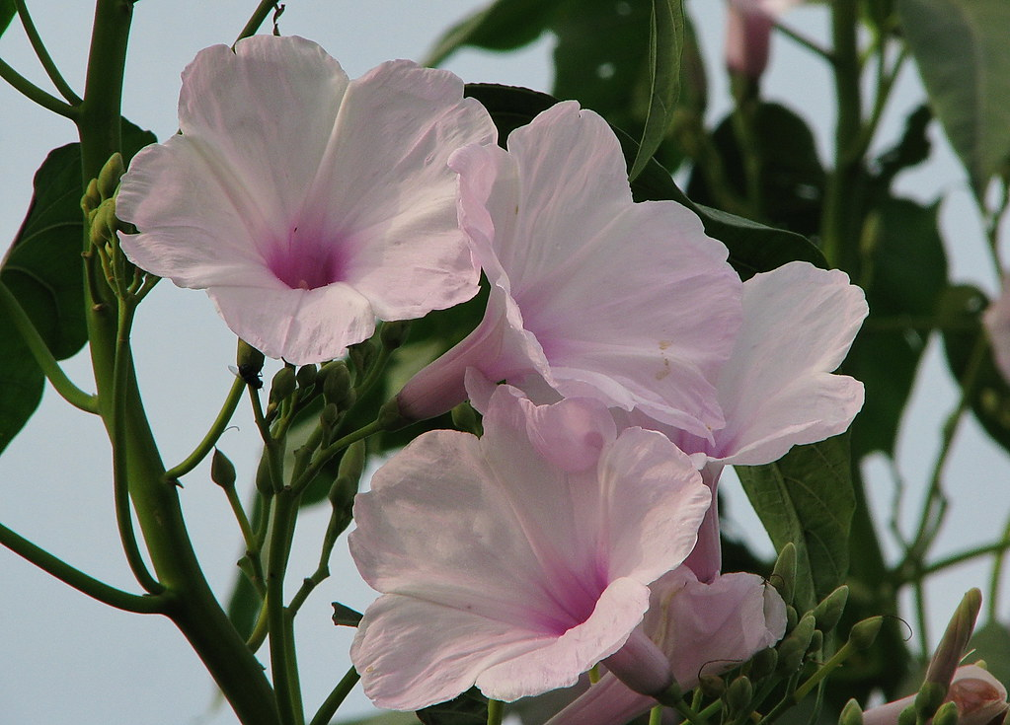
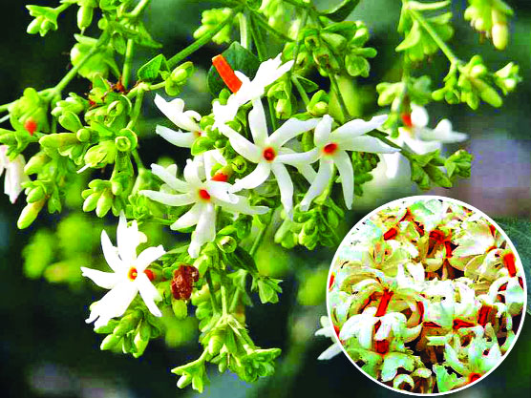
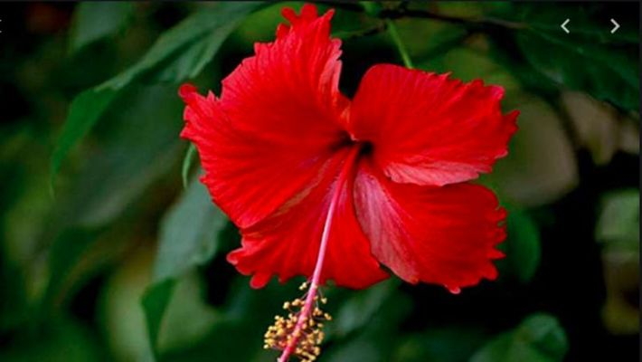
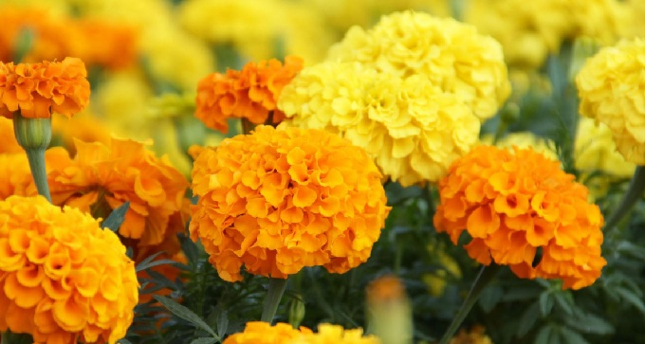
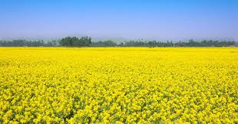
ঢোল কলমি
শিউলি
জবা
গাঁদা
সরিষা ফুল

Slide 10
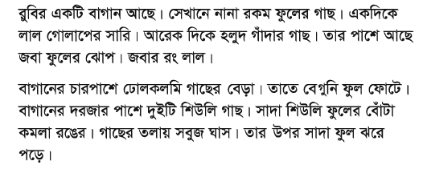
**শিক্ষক পাঠ
**শিক্ষক
এবং
শিক্ষার্থীর পাঠ
**শিক্ষার্থীর
পাঠ

Slide 11
দলীয় কাজ
দুটি দলে ভাগঃ লাল ও হলুদ
লালঃ ১। বাগানে কী কী ফুল গাছের সারি আছে?
হলুদঃ২। বাগানে কী কী রং এর ফুল আছে?

Slide 12
***মূল্যায়ন***
১। এ বাগানটি কার?
২। বাগানে কী কী ফুলের গাছ আছে?
৩। গোলাপের রং কী?

Slide 13
**পরিকল্পিত কাজ**
তোমার বাড়িতে এবং বাড়ির আশপাশে
কী কী ফুল আছে দেখে আসবে।

Slide 14

ধন্যবাদ

